Slide 1
Noël en Bretagne - Christmas in Brittany
Ecole Publique de Kergroas

Slide 2
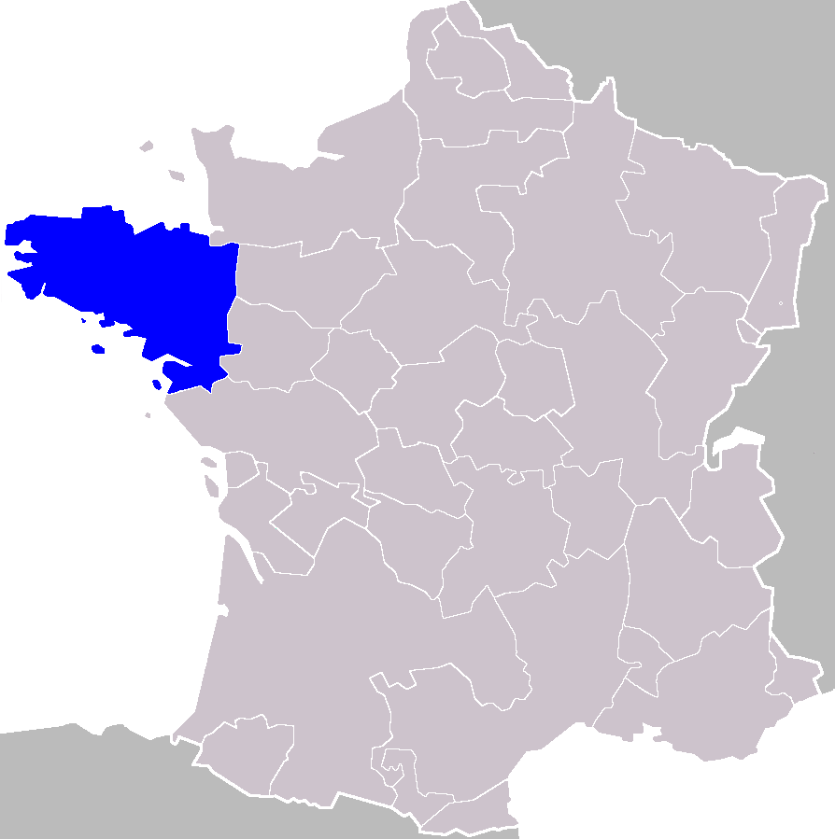
Notre région / Our area
Here we are.
Notre école se situe près de la mer , en Bretagne.
Our school is located next to the sea ,in Brittany.

Slide 3
Notre école / Our School
Nous sommes 27 élèves dans la classe, nous avons 7 ans. Notre maîtresse s'appelle Nathalie. Notre école est grande , il y a 300 élèves. Dans certaines classes de notre école, les élèves sont bilingues ,ils travaillent en français et en breton.
We are 27 pupils in our class and we are 7 years old. Our teacher is Nathalie. Our school is big, there are 300 students. In some classes, pupils are bilingual, they work both with french and breton languages.

Slide 4
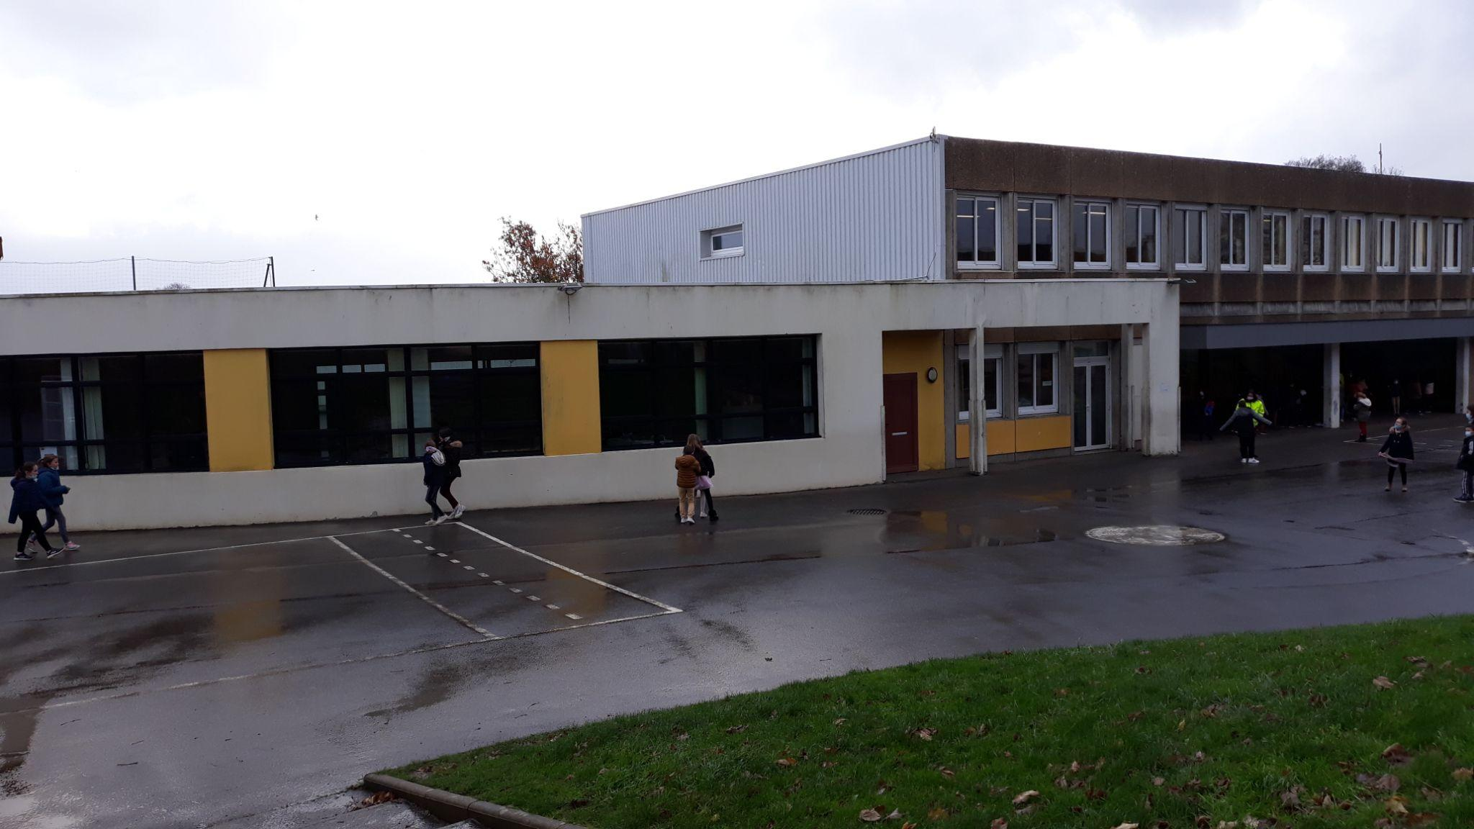

Slide 5
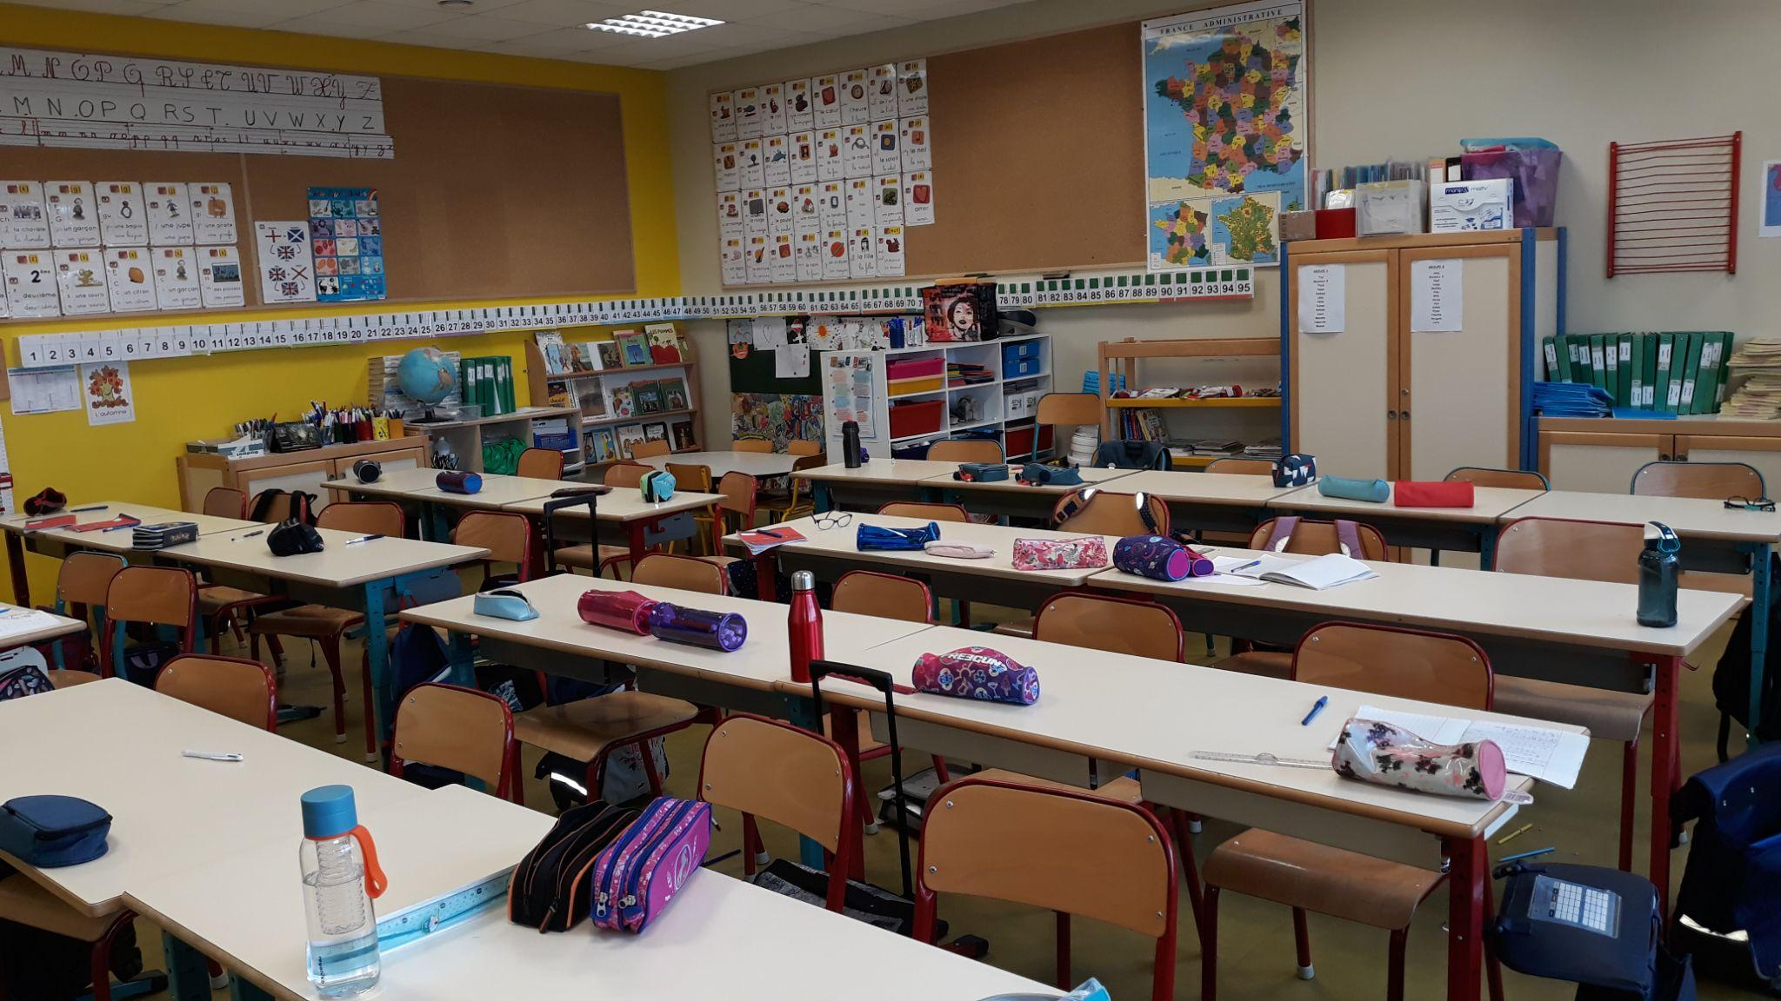

Slide 6
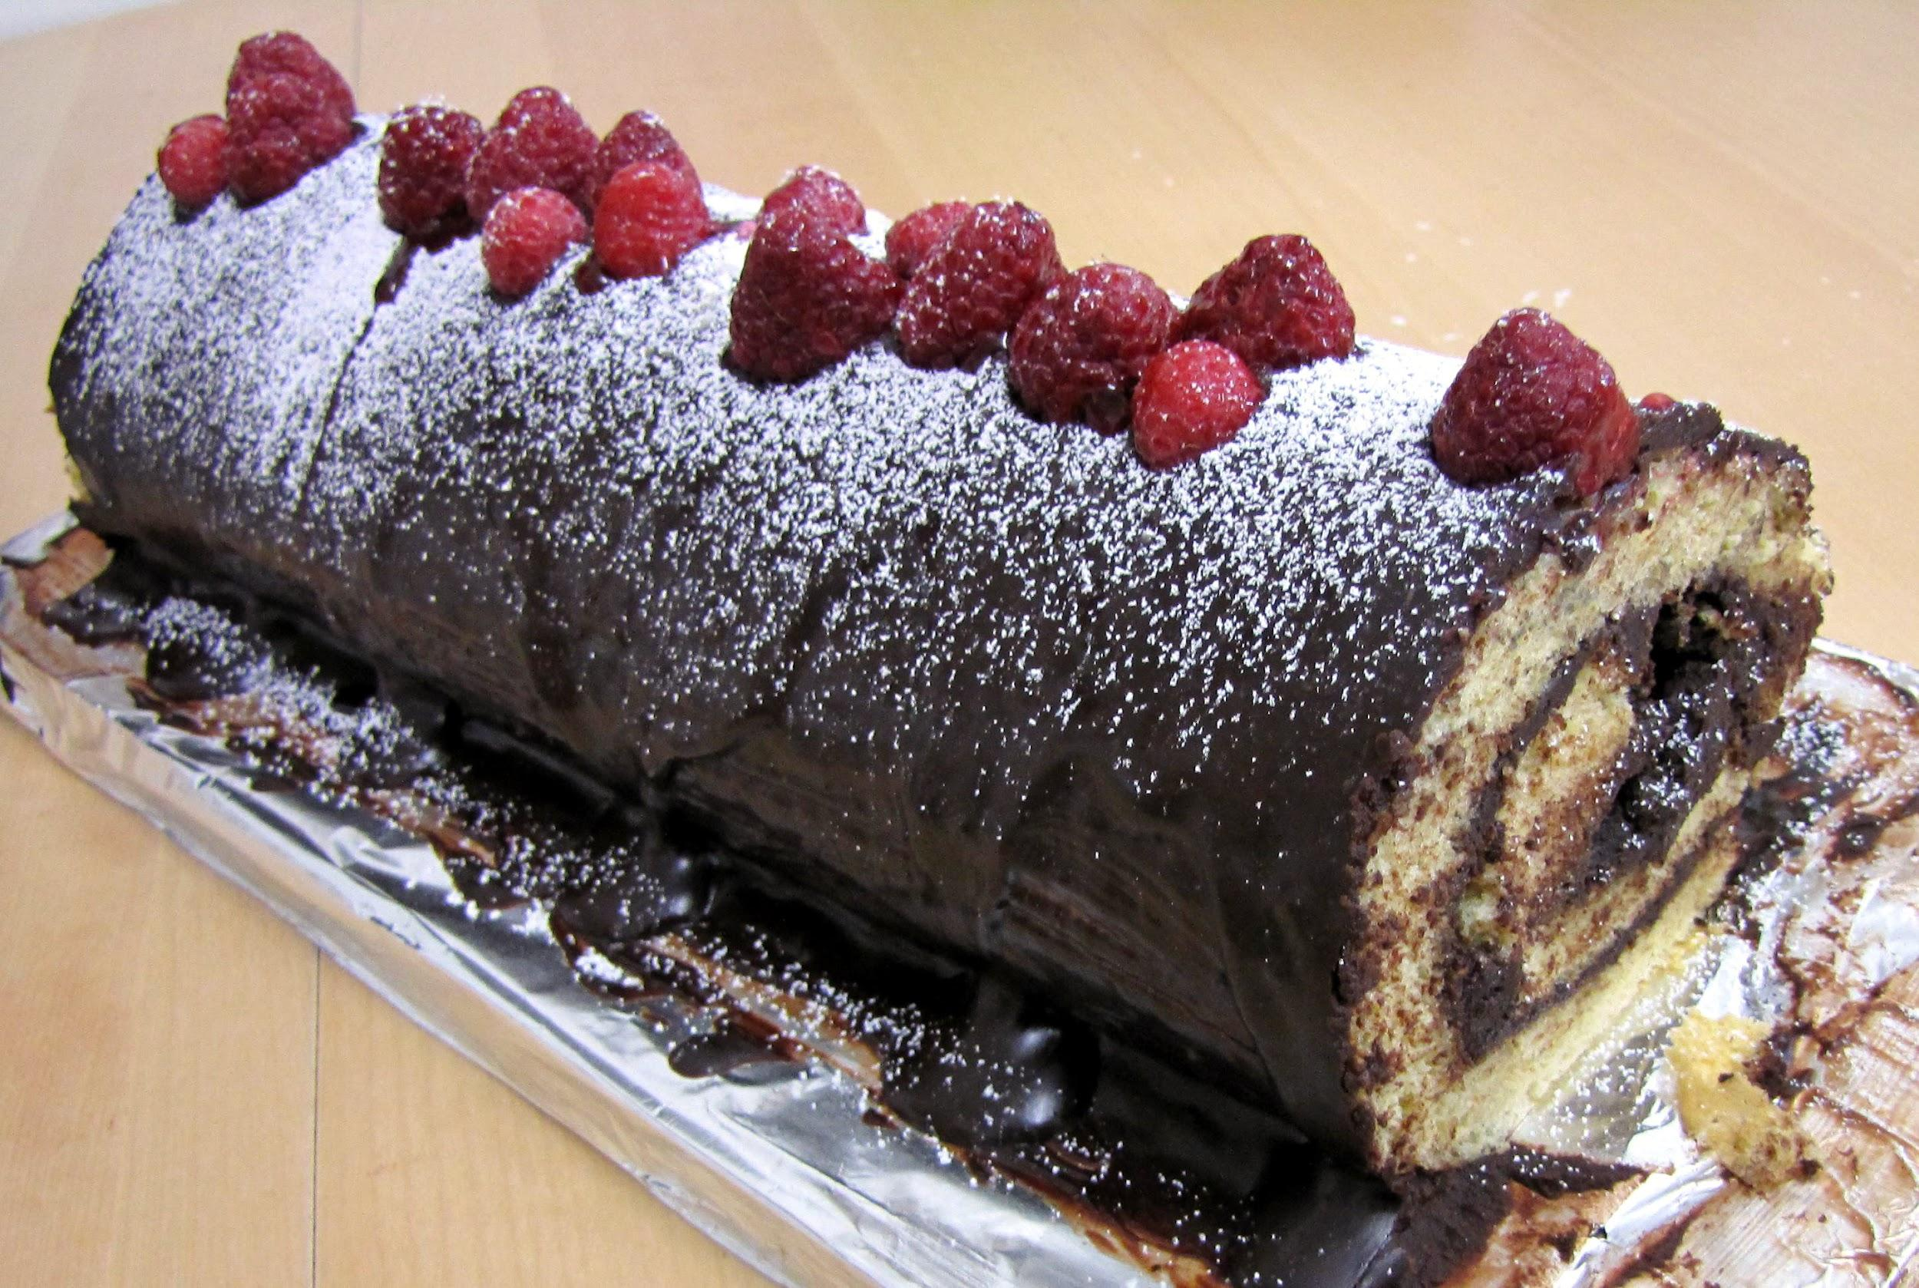
Noël / Christmas
Nous écrivons une lettre au Père Noël avec une liste de cadeaux. En décembre,nous décorons notre sapin et nous achetons un calendrier de l’avent avec des chocolats ou des petits cadeaux pour patienter jusqu’au 24 décembre. Les cadeaux sont déposés au pied du sapin. Le soir de Noël, nous mangeons en famille: des fruits de mer, du poulet ou de la dinde , et en dessert une bûche de Noël.
We write a letter for Father Christmas with a presents list. In December, we decorate our christmas tree and we buy an advent calendar with chocolates or little gifts.The 25th of december,a lot of presents are waiting for us, under the christmas tree. The christmas eve, we have a meal gathering all the family: seafood, chicken or turkey and a special cake “bûche de Noël”.

Slide 7
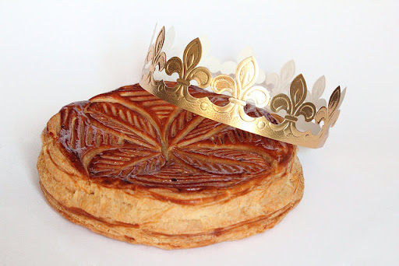
La galette des rois / Epiphany cake
En janvier , nous mangeons une galette des rois. C’est un gâteau avec une fève à l’intérieur. Celui ou celle qui la trouve dans sa part de gâteau devient le roi ou la reine, et pose une couronne sur sa tête.
In January, we eat a “galette des rois”. It’s a cake with a surprise hidden inside. If you are the lucky one, you have it and become a king or a queen !

Slide 8
MERRY CHRISTMAS JOYEUX NOËL
NEDELEG LAOUEN
HAPPY NEW YEAR BONNE ANNÉE
BLOAVEZ MAD

